Slide 1
经济学原理（微观、宏观）
课程性质：必修
上课班级：2019级信管
课程进度：2019年秋，4-18周
教学方法：课堂讲授、讨论、自学
授课教师：林涛
华南师范大学经济与管理学院

Slide 2
上回讲到
宏观均衡——和总支出相等的产出称为均衡产出
乘数的概念
潜在国民收入
这一回我们讨论失业与通货膨胀

Slide 3
第12讲 失业与通货膨胀
1 失业
2 通货膨胀
3 通货膨胀和失业的关系
需求大于供给——通货膨胀
供给大于需求——失业
人尽其才、物尽其用

Slide 4
1 失业
1.1 失业的定义与测算
1.2 失业的分类
1.3 失业的代价
1.4 充分就业和自然失业率
失业，是社会资源最大的浪费

Slide 5
1.1 失业的定义与测算
失业：有劳动能力的人想找工作却找不到工作的社会现象
失业者：凡是在一定的年龄范围内愿意工作而没有工作、并正在寻找工作的人

Slide 6
例子：劳动力数据
0
由美国劳工部劳工统计局调查统计
数据来自于6万个家庭的定期调查
调查家庭中的“成年人”（16岁及以上）

Slide 7
劳动力数据
0
劳工统计局（ BLS ）把受调查家庭中的成年人分为三个类别：
  就业者： 包括作为得到报酬的员工而工作的人，在自己的企业里工作且得到报酬的人，以及在家族企业里工作但拿不到报酬的人
  失业者： 包括能够工作且在之前4周内努力找工作但没有找到工作的人
  非劳动力： 不属于前两个类别的人
劳动力 定义为就业者和失业者之和

Slide 8
劳动力数据
非劳动力包括：
  未满16岁的人；现役军人；精神病人及劳教人员等
  操持家务者；在校学习者；老年退休者；病残者等
劳动力包括：
  就业者：还分为工作中及非工作中两种状态
  失业者：分为被解雇者、自愿离职者、再次求业者、首次求业者

Slide 9
劳动力数据
0
失业率：
失业者占劳动力的百分比
失业率
= 100 x
失业者人数
劳动力
劳动力参工率：
劳动力占成年人口的百分比
劳动力参工率
= 100 x
劳动力
成年人口

Slide 10
计算劳动力数据
用以下数据计算劳动力，失业率， 成年人口和劳动力参工率
美国成年人口的分类：2008.6
就业者 | 1.459 亿
失业者 | 8.5 百万
非劳动力 | 79.20 百万

Slide 11
计算劳动力数据
劳动力 = 就业者 + 失业者 = 1.459 + 0.085
= 1.544 亿
失业率 = 100% x (失业者人数)/(劳动力)
= 100% x 8.5/154.4
= 5.5%

Slide 12
计算劳动力数据
成年人口 = 劳动力 + 非劳动力
= 154.4 + 79.2
= 233.6 百万
劳动力参工率= 100% x (劳动力)/(成年人口)
= 100% x 154.4/233.6
= 66.1%

Slide 13
1.1 失业的定义与测算
失业率：
失业人数
失业率＝ ————— ×100％
劳动力总数
对人口结构的划分
没有考虑工作时间长短
没有考虑工作技能

Slide 14
1.2 失业的分类
摩擦性失业
  经济变动或劳动力市场不完善
  劳动力市场运行机制不完善，工作转换等
  与求职性失业很接近
  任何时期都存在
自愿失业
非自愿失业
这三者是凯恩斯所描述的失业的类型

Slide 15
1.2 失业的分类
自愿失业
  有劳动力但自愿选择不工作
  找工作太难，懒得找
  啃老族
  可以通过其他方式获得收入，无需劳动
隐蔽性失业
  名义就业而实际就业不足

Slide 16
1.2 失业的分类
求职性失业
  供需都有，只是求职过程失业
  劳动力市场信息不完备
  行业衰退与新兴行业崛起
  暂时的行业性的劳动力过剩与职位空缺
求职性失业属于摩擦性失业

Slide 17
1.2 失业的分类
季节性失业
  行业特点如农业、旅游业、农产品加工业
  有淡季和旺季的区分
  例子：草原旅游、农业丰收季节、大闸蟹产业
周期性失业——经济周期
  经济周期中的衰退或萧条阶段
  全社会的总需求短期下降
  行业影响不一样，需求的收入弹性大则影响深
  生活必需品行业正常，其他受影响较大

Slide 18
1.2 失业的分类
增长不足型失业
  经济动力不足
  长期需求增长跟不上劳动增加与生产率提高
需求不足型失业
  对周期性失业和增长不足型失业的统称
  非自愿失业
  新古典学派认为市场会消化这两种失业

Slide 19
1.2 失业的分类
结构性失业
  经济结构产业兴衰造成
  技术进步、国际竞争、培训不足、消费结构变化、财政与税收政策、产业更替、区域产业布局变化等
技术性失业——技术进步
  技术进步带来劳动节约
  资本与技术代替劳动造成工人失业

Slide 20
1.3 充分就业与自然失业率
充分就业：非自愿失业消除，失业仅限于摩擦性失业和自愿失业
自然失业率：没有货币因素干扰的情况下，让劳动市场和商品市场自发供求力量起作用，总需求和总供给处于均衡状态下的失业率

Slide 21
1.3 充分就业与自然失业率
自然失业率：经济社会在正常情况下的失业率，它是劳动市场处于供求稳定状态时的失业率
劳动市场处于稳定状态，那么，找到工作的人数必定等于失去工作的人数
自然就业率：指充分就业量除以劳动力总量所得到的比率。

Slide 22
1.3 充分就业与自然失业率
假设每月有1%的就业者失去其工作（k=0.01）,再假设每月有20%的失业者找到工作（f=0.2）,这样稳定状态的失业率是：
U/N=0.01/（0.01+0.2）=4.76%
计算过程：P为总劳动力人数，x为失业率
P(1-x)k=Pxf
k-kx=xf
因而，x=k/(k+f)

Slide 23
1.3 充分就业与自然失业率
台湾地区而言，一般认为自然失业率是介于1.5%～2.5%之间
中国大陆地区，中国人社部门每季度发布的城镇登记失业率。从历史数据来看，本世纪以来不论经济增速如何变化，中国的登记失业率长期保持在4.00%-4.30%之间。
但IMF指出，失业率维持稳定主要是中国国企愿意容纳过剩工人，同时，失业的农民工回到了农村，不在城镇登记失业率的统计范围内。

Slide 24
1.4 失业的代价
社会影响：失业提升了社会的犯罪率，影响了家庭的稳定，伤害个人的自尊和信心。
经济影响：当失业率上升时，经济中本可由失业工人生产出来的产品和劳务就损失了。

Slide 25
1.4 失业的代价
失业的个人损失：生活水平下降
失业的国家损失：GDP的下降
失业中浪费的劳动力永远丧失
失业带来系列社会问题
美国欧·亨利《麦琪的礼物》、《警察与赞美诗》
卡夫卡《变形记》

Slide 26
1.4 失业的代价
奥肯定律
  失业率增加1％，国民收入减少2％
  失业率每高于自然失业率1个百分点，实际GDP将低于潜在GDP2个百分点。
理解：
（1）它表明了失业率与实际国民收入增长率之间是反方向变动的关系
（2）失业率与实际国民收入增长率之间1：2的关系只是一个统计平均数
（3）想让失业率稳定或下降，实际GDP的增长必须等于或快于潜在GDP的增长

Slide 27
第12讲 失业与通货膨胀
1 失业
2 通货膨胀
3 通货膨胀和失业的关系
总需求和总供给间总是存在不平衡
需求大于供给——通货膨胀
供给大于需求——失业

Slide 28
2 通货膨胀
2.1 通货膨胀及其衡量
2.2 通货膨胀的分类
2.3 需求拉动通货膨胀
2.4 成本推动通货膨胀
2.5 结构性通货膨胀
2.6 通货膨胀的经济效应
物价的持续普遍上涨

Slide 29
2.1 通货膨胀及其衡量
通货膨胀是物价水平普遍而持续的上升
注意：
第一，物价的上升不是指一种或几种商品的物价上升，而是物价水平的普遍上升，即物价总水平的上升。
第二，不是指物价水平一时的上升，而是指持续一定时期的物价上升

Slide 30
2.1 通货膨胀及其衡量——指标
衡量通货膨胀的指标是物价指数。
  物价指数是表明某些商品的价格从一个时期到下一时期变动程度的指数。物价指数是加权平均数。
物价指数的计算：
物价指数 = ΣP_{t}q_{t}/ΣP₀q_{t}*100%
在上式中，P ₀ ,P_{t}是基年和本年的价格水平，q_{t}是本期的商品量

Slide 31
2.1 通货膨胀及其衡量——三种典型的物价指数
消费物价指数(CPI)
  又称零售物价指数或生活费用指数，是衡量各个时期居民个人消费的商品和劳务零售价格变化的指标。
生产者价格指数(PPI)
  批发物价指数，是衡量各个时期生产资料(即资本品)与消费资料(即消费品) 批发价格变化的指标。
国民生产总值折算数(GDP平减指数)
  是衡量各个时期一切商品与劳务价格变化的指数。

Slide 32
如何计算消费物价指数
0
固定 “篮子”
通过调查消费者找出普通消费者“购物篮”中的物品
找出价格
收集购物篮中所有物品价格的数据
计算这一篮子东西的费用
用前后时段的价格数据计算出这一篮子物品的费用

Slide 33
如何计算消费物价指数
0
选择基年并计算指数任一年的CPI等于
100 x
当年一篮子物品与劳务的费用
基年一篮子物品与劳务的费用
计算通货膨胀率
从上一年以来物价指数变动的百分比
通货膨胀率
今年CPI – 去年CPI
=
x 100%
去年CPI

Slide 34
例：
0
篮子： {4 个皮萨, 10杯拿铁咖啡}
年份
皮萨价格
拿铁咖啡价格
篮子费用
2007
$10
$2.00
$10 x 4 + $2 x 10 = $60
2008
$11
$2.50
$11 x 4 + $2.5 x 10 = $69
2009
$12
$3.00
$12 x 4 + $3 x 10 = $78
计算每年的CPI
2007: 100 x ($60/$60) = 100
2008: 100 x ($69/$60) = 115
2009: 100 x ($78/$60) = 130
以2007年为基年
通货膨胀率:
115 – 100
15%
=
x 100%
100
130 – 115
13%
=
x 100%
115

Slide 35
计算 CPI
0
CPI篮子：
{10 磅牛肉,
20 磅鸡肉}
在2004年CPI篮子的费用是120 美元，以2004年为基年
 | 牛肉价格 | 鸡肉价格
2004 | $4 | $4
2005 | $5 | $5
2006 | $9 | $6
A. 计算2005年的CPI
B. 2005年到2006年以CPI计算的通货膨胀率是多少

Slide 36
计算 CPI
0
0
CPI 篮子:
{10 磅牛肉,
20 磅鸡肉}
2004年CPI 的篮子费用是120 美元，以2004年为基年。
 | 牛肉价格 | 鸡肉价格
2004 | $4 | $4
2005 | $5 | $5
2006 | $9 | $6
A. 计算2005年的 CPI :
2005年CPI篮子的费用
= ($5 x 10) + ($5 x 20) = $150
2005的CPI = 100 x ($150/$120) = 125

Slide 37
计算 CPI
0
0
 | 牛肉价格 | 鸡肉价格
2004 | $4 | $4
2005 | $5 | $5
2006 | $9 | $6
CPI 篮子:
{10 磅牛肉,
20 磅鸡肉}
2004年CPI篮子的费用是120 美元，以2004年为基年
B.2005年到2006年以CPI计算的通货膨胀率是多少
2006年CPI篮子的费用
= ($9 x 10) + ($6 x 20) = $210
2006年的CPI = 100 x ($210/$120) = 175
CPI通货膨胀率 = (175 – 125)/125 = 40%

Slide 38
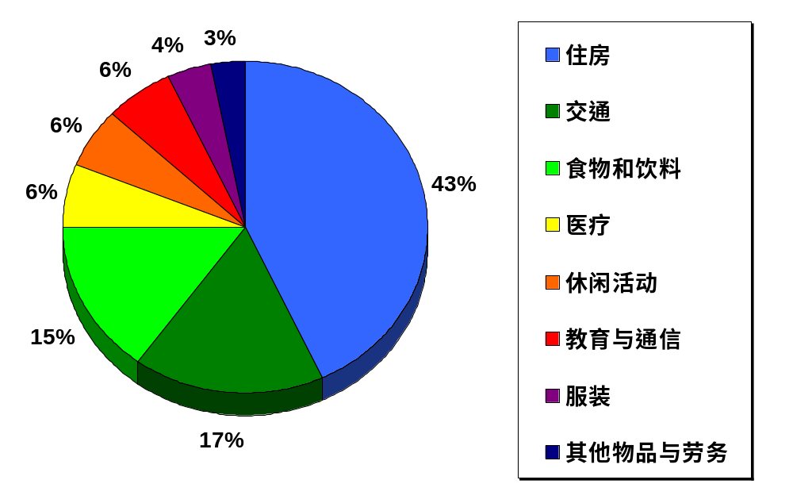
CPI的篮子中有些什么?
0

Slide 39
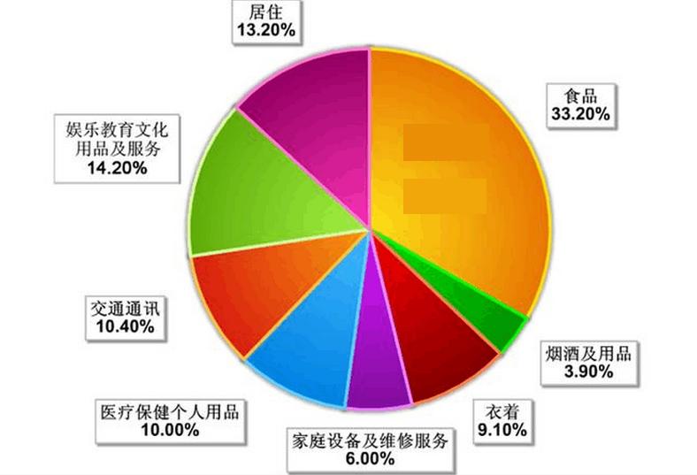
中国2006年CPI构成
猪肉
占9%

Slide 40
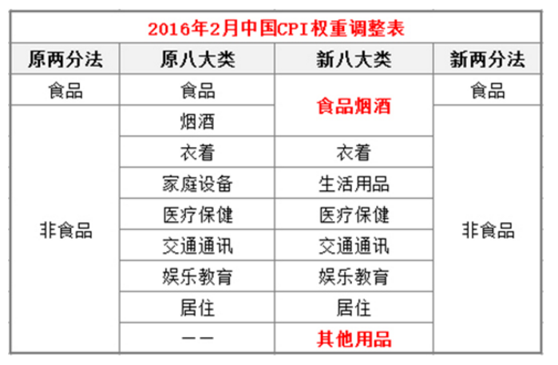
新口径CPI食品比重在17%到21%，居住比重20%

Slide 41
2.2 通货膨胀的分类
爬行的通货膨胀
  不存在通货膨胀预期，物价上涨2%-3%
温和的通货膨胀
  其特点是通货膨胀率低而且比较稳定，3%-10%
加速的通货膨胀
  又称飞奔的通货膨胀，其特点是通货膨胀率较高(一般在两位数以上)，而且还加剧.

Slide 42
2.2 通货膨胀的分类
超速通货膨胀
  又称恶性通货膨胀，其特点是通货膨胀率非常高(一般在三位数以上)，而且完全失去了控制。
受抑制的通货膨胀，又称隐蔽的通货膨胀
  这种通货膨胀是指经济中存在着通货膨胀的压力，但由于政府实施了严格的价格管制与配给制，通货膨胀并没有发生或者看不出来。

Slide 43
2.3 需求拉动（需求拉上）通货膨胀
需求拉动通货膨胀
  又称超额需求通货膨胀
  是指总需求超过总供给所引起的一般价格水品的持续显著的上涨。
  需求拉动通货膨胀理论把通货膨胀解释为“过多的货币追求过少的商品”。
  典型表现就是有很多人排队

Slide 44
2.3 需求拉动通货膨胀
用图形来说明需求拉动通货膨胀
P
AS
E4
P4
AD4
E3
P3
E2
AD3
P2
E1
AD2
P1
AD1
0
y1
y2
yf
y

Slide 45
2.3 需求拉动通货膨胀
投资需求增加
出口需求增加
进口需求下降
增加政府支出或者减税

Slide 46
2.3 需求拉动通货膨胀
第一阶段：社会生产不足——产能扩大，并初步提高价格
第二阶段：社会生产快速发展——供给量与价格同步增加
第三阶段：社会供应量到达极限——供应量不增加，价格快速上升
供给也会随着技术进步而扩大，从而总体上实现产能扩大、价格平稳

Slide 47
2.4 成本推动通货膨胀
成本推动通货膨胀理论
  又称成本通货膨胀或供给通货膨胀
  从供给方面说明一般价格水平的上涨
  在没有超额需求的情况下由于供给方面成本的提高所引起的一般价格水平持续和显著的上涨。
类型：
  工资推动型通货膨胀
  利润推动型通货膨胀
  进口型通货彭正

Slide 48
2.4 成本推动通货膨胀——工资推动
指不完全竞争的劳动市场造成的过高工资所导致的一般价格水平的上涨。
由于强大的工会组织的存在，工资不再是竞争的工资，而是工会和雇主集体议价的工资
并且由于工资的增长率，超过生产率增长率
工资的提高就导致成本提高，从而导致一般价格水平上涨。这就是所谓工资推动通货膨胀。

Slide 49
2.4 成本推动通货膨胀——利润推动
指垄断企业和寡头企业利用市场势力谋取过高利润所导致的一般价格水平的上涨。
在不完全竞争的产品市场
垄断企业和寡头企业为了追求更大的利润，可以操纵价格，把产品价格定得很高
导致价格上涨得速度超过成本增长的速度
成本推动还可能发生在能源、原材料等领域

Slide 50
2.4 成本推动通货膨胀——中国式金融
中国的世界五百强龙头企业获取高额金融利润
民众忍受超低的存款利息收益
企业忍受超高的贷款利息支出
高利润行业，如金融、房地产等挤占其他行业资金
巨额财富向少数领域集中，社会贫富分化进一步加深

Slide 51
2.4 成本推动通货膨胀——进口型通货膨胀
又称输入型通货膨胀
进口商品价格上升带来的通胀现象
铁矿石、石油、大豆、天然气、稀土、内存条、汽车、芯片等
通常是进口原材料、关键零部件等
在国内总需求或者货币供给相对稳定的情况下出现

Slide 52
2.5 结构性通货膨胀
通货膨胀的起因为特定的经济制度、控制系统、信息系统和决策系统的结构因素或结构变化。
例如：生产要素结构转移
  现代社会经济结构使生产要素从生产率低的部门转移到生产率高的部门，从渐趋衰落的部门转移到开放部门
  生产效率提高慢的部门、正在趋向衰落的部门以及非开放部门在工资和价格问题上要求“公平”，要求向生产率提高快的部门、正在迅速发展的部门以及开放部门“看齐”，要求“赶上去”，结果导致一般价格水平的上涨。
  房地产经济、网络经济……

Slide 53
2.6 通货膨胀的经济效应
再分配效应
  通货膨胀劫贫济富
  固定收入阶层生活水平降低
  通货膨胀对储蓄者不利
  通货膨胀对政府有利
  通货膨胀对富国有利
政府需要通货膨胀，由此促进经济发展与就业
只要不影响社会稳定，缺乏严格控制通胀的动机

Slide 54
2.6 通货膨胀的经济效应
产出效应
  需求拉动型通胀促进产出水平提高
  成本推动型通胀导致失业
  过度膨胀导致经济崩溃，引发政治与社会变革

Slide 55
2.6 通货膨胀的经济效应
经济崩溃路线图
  预期通胀带来过度消费
  通胀带来劳动者工资诉求提升
  通胀使企业过度投资与存货
  通胀带来利率上升，资金链紧张
  通胀损害货币信心
  通胀带来投机盛行
  通胀带来大崩溃
于是经济危机、资本主义基本矛盾、泡沫

Slide 56
第12讲 失业与通货膨胀
1 失业
2 通货膨胀
3 通货膨胀和失业的关系
通货膨胀与失业存在此消彼长的关系

Slide 57
3 通货膨胀和失业的关系
3.1 菲利普斯曲线
3.2 菲利普斯曲线政策含义
3.3 滞胀及其应对
控制通货膨胀和减少失业十分难以兼顾

Slide 58
3.1 菲利普斯曲线
菲利普斯：失业率与货币工资增长率的替换关系曲线
  失业率与通货膨胀率的替代关系
  失业率高时，通货膨胀率低；
  失业率低时，通货膨胀率高

Slide 59
3.1 菲利普斯曲线
1.确定一个社会临界点如A，由此确定一个失业与通货膨胀的组合区域
π(%)
PC
5
B
2.如果u和π组合在A内，则社会的决策者不用采取调节行动
4
A
3
2
3.如在A之外，可根据PC所表示的关系进行调节B点和C点？
C
1
O
1
2
3
4
5
u(%)

Slide 60
3.2 菲利普斯曲线政策含义
可以运用紧缩性宏观经济政策，以较高的失业率来换取较低的通货膨胀率。
可以运用扩张性宏观经济政策，以较高的通货膨胀率来换取较低的失业率；这就是菲利浦斯曲线的政策含义。

Slide 61
3.2 菲利普斯曲线政策含义
在短期中引起通货膨胀率上升的扩张性财政与货币政策可以减少失业
从长期看，不存在失业和通货膨胀的替换关系
政府运用扩张性政策不但不能降低失业率，还会使通货膨胀率不断上升。

Slide 62
3.3 滞胀及其应对
滞胀（停滞膨胀）——通货膨胀和失业并发
  人们预期通货膨胀发生
  要求工资收入达到通胀水平
  企业成本上升缩减员工或机器替代劳动力
  需求下降，伴随着失业

Slide 63
3.3 滞胀及其应对
应对“滞胀”
  工资与物价管制
  人力投资
  经济部门协调
  微观财政与货币政策
经济的动力到底在何方？

Slide 64
讨论：
宏观经济学绕了一圈之后，终点又回到起点。
政府的最好角色难道是无为？
我们一定要增长么？
社会的需求如何拓展？
需求来自于人！
以人为本的经济发展意味着什么？
人类的数量×人类的需求质量
供给侧改革如何改革？

Slide 65
简要总结：
失业：有劳动能力的人想找工作却找不到工作的经济现象
通货膨胀是物价水平普遍而持续的上升
宏观经济均衡中供需的失衡带来两大突出问题。对这两个问题的治理是现代经济的脉络。

Slide 66
本节课重要概念
通货膨胀的各种类型
失业率的各种类型
滞胀

Slide 67
本节课重要原理
理解失业率与实际GDP关系的奥肯定律
理解需求拉动型通胀与成本推动型通胀
理解通胀与失业的关系——菲利普斯曲线

